Slide 1
История Создания белорусского флага

Slide 2


Slide 3
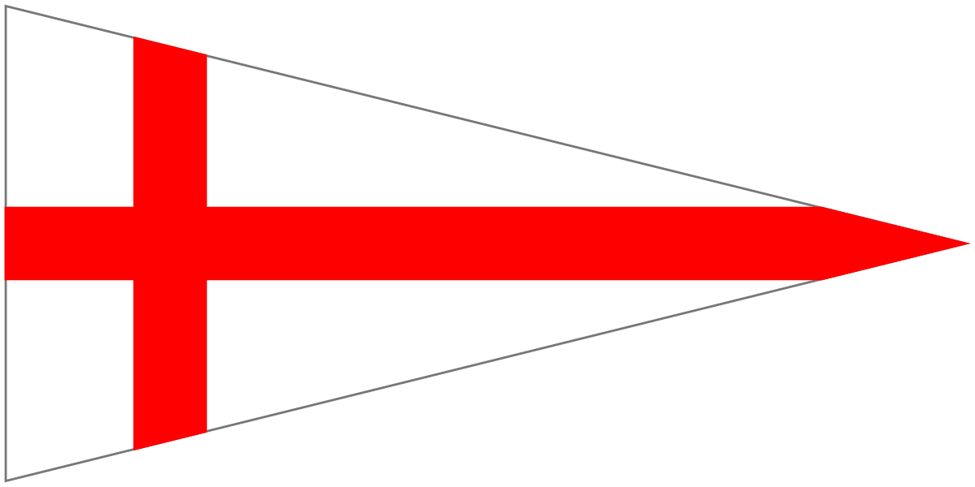

Slide 4
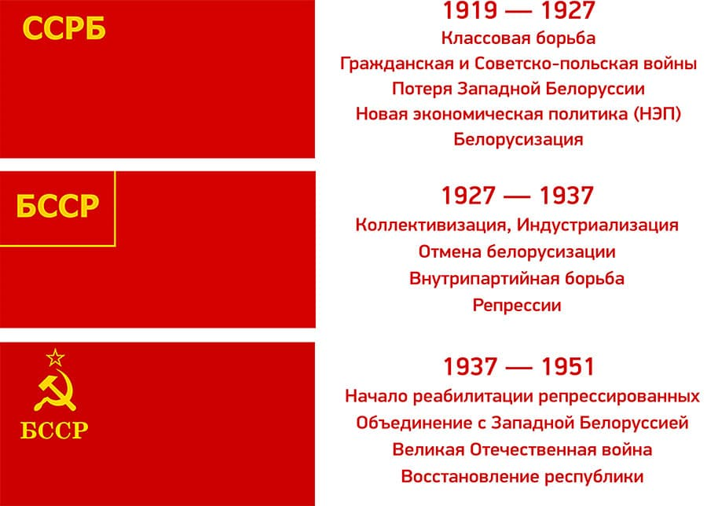


Slide 5

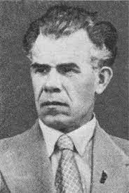
Флаг БССР (1951—1991 гг.)
Николай Иванович Гусев

Slide 6
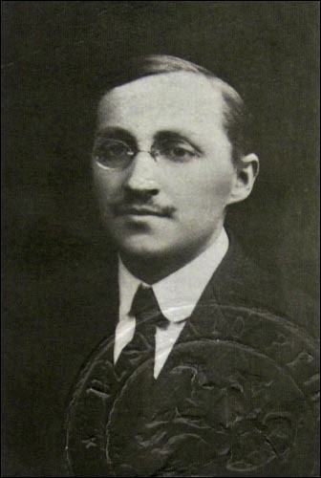

Официальный флаг БНР (1918—1919 гг.) и Беларуси (1991—1995 гг.)
Клавдий Степанович Дуж-Душевский

Slide 7

Проект флага, предложенный Александром Лукашенко 21 марта 1995 г.

Slide 8
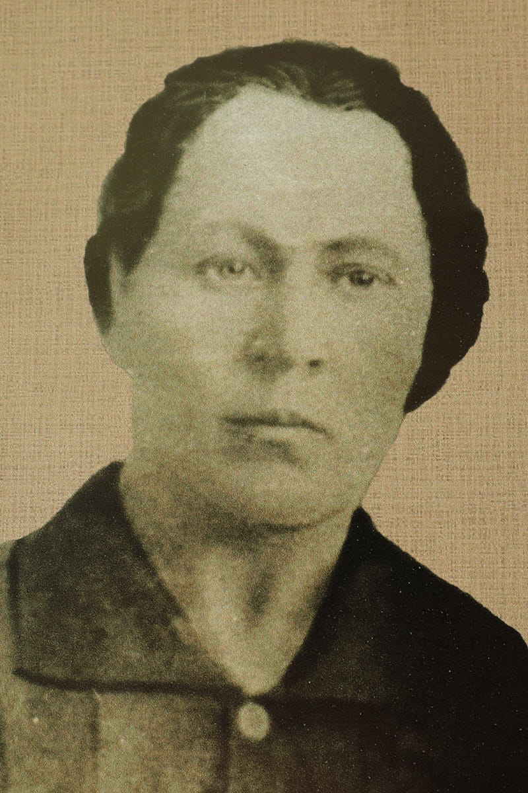
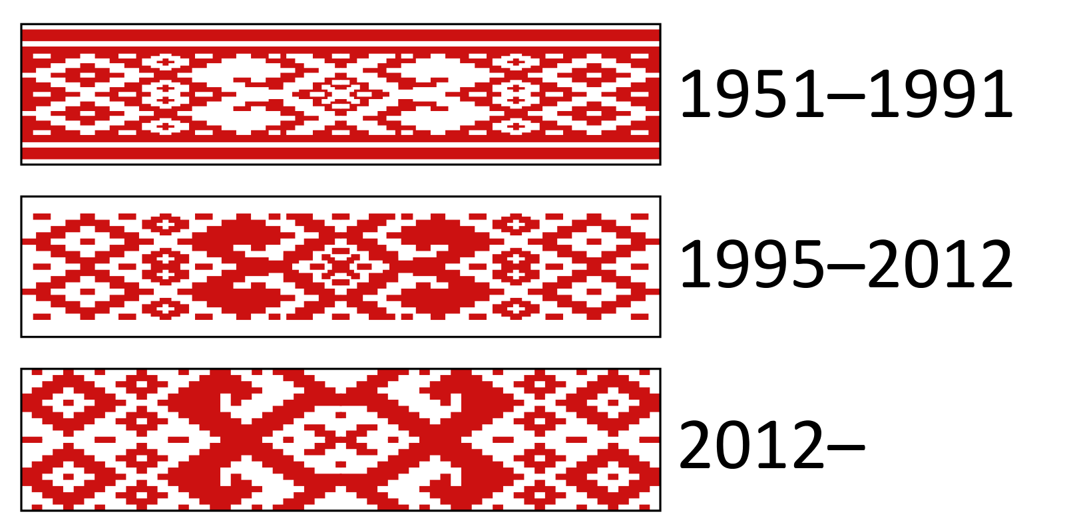
Матрёной Маркевич

Slide 9


